Slide 1
ТЕМА УРОКА:
«Рождество» (47 урок)
Раздел : «Традиции и празднование Нового года, Наурыза и Рождества»
7 класс с казахским языком обучения

Slide 2
Цели урока:
7.1.3.1 – понимать содержание небольших прозаических произведений;
7.5.2.2 – использовать сложные предложения с притяжательными прилагательными.

Slide 3



Актуализация знаний
Посмотрите видеоролик и скажите, о чем мы будем говорить сегодня на уроке?

Slide 4
Задание 1. Работа с текстом
Прослушайте и прочитайте текст. Выполните задания согласно стратегии «5-5-1».
Рождество — самый популярный праздник после Нового года. В России праздник Рождества отмечают 7 января. Он сопровождается яркими и весёлыми обычаями. Например, красивый обычай первого гостя. Первый гость – это человек, который впускает Рождество в дом. Поэтому он должен войти с чистыми и добрыми мыслями, чтобы принести в семью счастье и благополучие. В руках первого гостя должна быть еловая ветка, он должен обязательно войти через парадную дверь квартиры или дома. Хозяева должны первому гостю сделать подарок.
Седьмого января принято запекать птицу или рыбу целиком, такое блюдо символизирует единство семьи в новом году.

Slide 5
Дескрипторы:
выразительно читает текст;
находит предложения, передающие содержание текста;
выписывает ключевые словосочетания;
определяет основную мысль;
выражает ее одним словом.

Slide 6
Проверь себя!
Стратегия «5-5-1»
5 предложений
1. Рождество — самый популярный праздник после Нового года.
2. В России праздник Рождества отмечают 7 января.
3. Первый гость – это человек, который впускает Рождество в дом.
4. Хозяева должны первому гостю сделать подарок.
5. Седьмого января принято запекать птицу или рыбу целиком, такое блюдо символизирует единство семьи в новом году.
5 словосочетаний
1. популярный праздник.
2. 7 января
3. первый гость
4. сделать подарок
5. единство семьи
1слово
Рождество

Slide 7
Задание
Прочитайте данные словосочетания. Подумайте, какой признак обозначают имена прилагательные. Может ли этот признак быть у предмета в большей или меньшей степени?
Волчья пасть, лисий хвост, собачья будка, осиное гнездо, братова куртка, отцов дом, мамино платье, Мишин рюкзак.

Slide 8
Проверь себя!
Данные словосочетания обозначают принадлежность предметов кому - то,не могут образовывать степени сравнения.

Slide 9
«Грамматическая шкатулка»
Притяжательные прилагательные
Притяжательные прилагательные обозначают принадлежность предмета определённому лицу или животному.
Отвечают на вопросы чей? чьё? чья? чьи?
не имеют краткой формы;
не образуют степеней сравнения;
не сочетаются со словами очень, весьма;
не образуют антонимических пар;
имеют особые суффиксы.

Slide 10
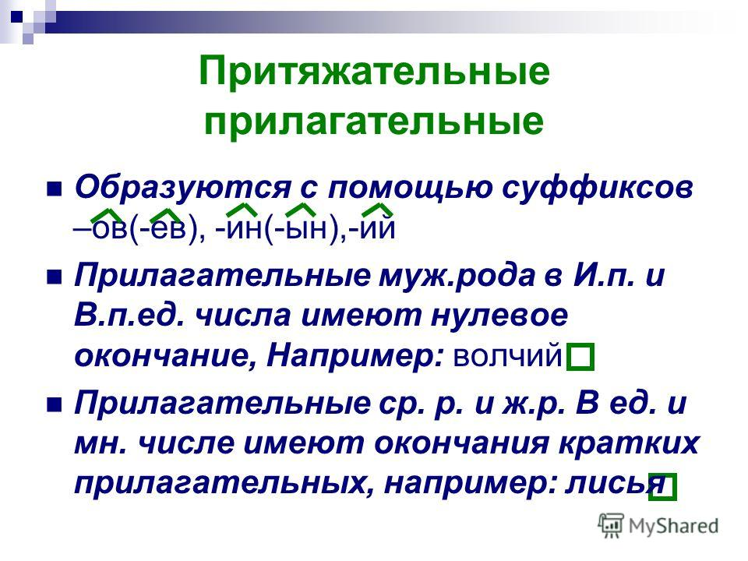
Усвоение новой темы

Slide 11
Практическое задание №2
Стратегия «Конструктор»
Образуйте притяжательные прилагательные. Обозначьте суффиксы.
Правильно постройте сложные предложения с данными словами.
Кроссовки Миши, костюм Миши, друзья Шуры, друг Шуры, подруги Веры, подруга Веры, одноклассники Марины, одноклассница Марины, соседка Маши, соседи Маши.
1.Висел, лежали, в, на, кроссовки, полу, костюм, шкафу, Мишин, Мишины.
2.Восьмой , Машина , из, любили, квартиры, любила, а, Машины соседи , квартиры, соседка, собак, кошек, из девятой.

Slide 12
Дескрипторы:
образовывает прилагательные.
обозначает суффиксы.
-строит сложные предложения с данными словами.

Slide 13
Проверь себя!
Кроссовки Миши – Мишины кроссовки, костюм Миши – Мишин костюм, друзья Шуры – Шурины друзья, друг Шуры – Шурин друг, подруги Веры- Верины подруги, подруга Веры – Верина подруга, одноклассники Марины – Маринины одноклассники, одноклассница Марины – Маринина одноклассница,
соседка Маши – Машина соседка, соседи Маши- Машины соседи.
1.На полу лежали Мишины кроссовки, в шкафу висел Мишин костюм.
2.Машина соседка из восьмой квартиры любила кошек, а Машины соседи из девятой квартиры любили собак.

Slide 14
Рефлексия
Прием «Продолжите предложение»
Мне было интересно потому что . . . .
Я понял/а , что . . . .
Для меня стало открытием что . . . .
Мне больше всего удалось . . . .
На мой взгляд, не удалось . . . , потому что . . . .
На будущее я учту . . . .

Slide 15
Сегодня на уроке вы:
– познакомились с историей происхождения религиозного праздника Рождество;
работали с текстом, используя стратегию «5-5-1»
- научились различать разряды имён прилагательных;
– составили сложные предложения с притяжательными прилагательными;

Slide 16
Рекомендуемое учебное задание
Упражнение 284 стр.152

Slide 17
Баршаға қолжетімді, сапалы білім!
Үш тілді
Цифрлы Қазақстан
Нәтижелі
Қол
жетімді
Дербес оқыту
Тиімді
Білімді бағалау
Заманауи технология
Качественное образование,
доступное всем!

